Slide 1
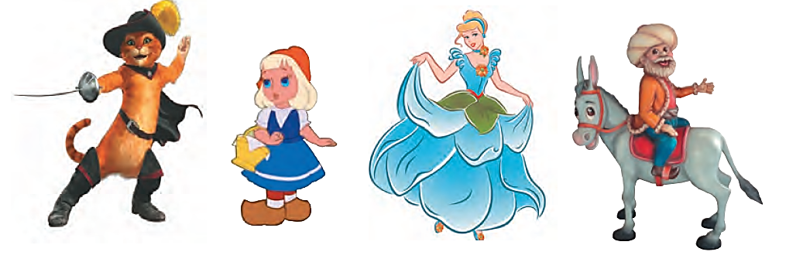
FRANÇAIS
7-classe
THÈME: EN QUOI SE DÉGUISENT-ILS?

Slide 2
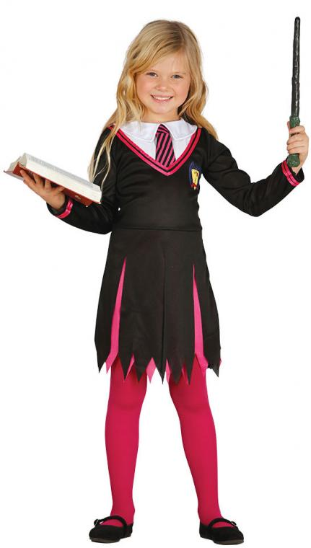
Aujourd’hui
avec vous on va ...
à s’exprimer:
– parler de ses préférences à propos des vêtements
– décrire les vêtements, les tissus ...
– parler des déguisements
à découvrir
– Au Carnaval
regarder une vidéo

Slide 3

Vérification du devoir
Composez des phrases avec la construction
« Je voudrais... »
(un nom)
un chat
un souhait
(verbe infinitif)
avoir un chat
être un chat
Je voudrais

Slide 4
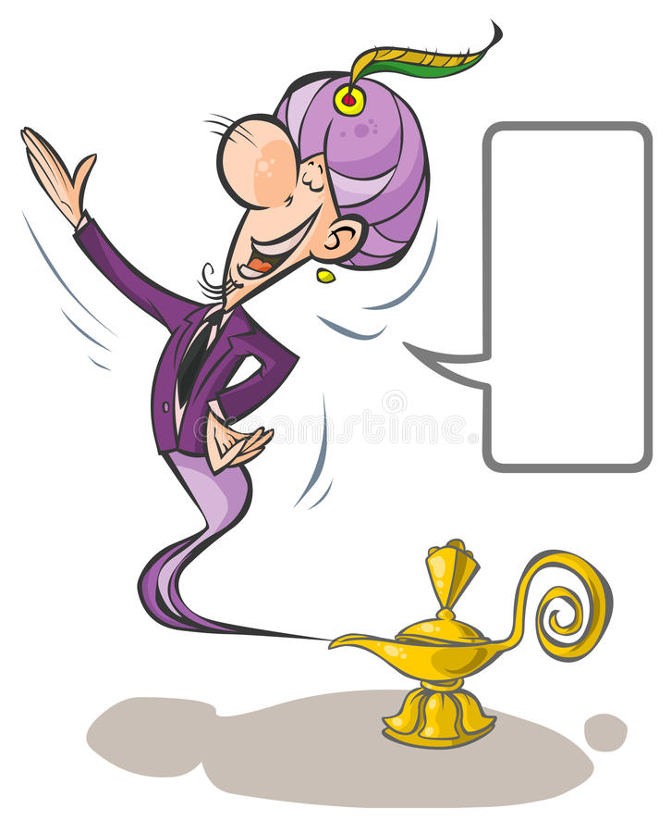
Verification du devoir
Je voudrais avoir une baguette magique.
Je voudrais être une chanteuse très connue.
Je voudrais acheter une robe de soirée.
Je voudrais devenir un bon médecin.

Slide 5
Au Carnaval
Le jour où Cindy est arrivée dans la classe, il y a eu un silence.Elle avait de longs cheveux dorés retenus par un bandeau* en soie brodé. Ses chaussures à talons hauts étaient vernis*. Elle portait une robe longue en velours rouge à petits carreaux.
– Oh! Qui es-ce? Qui est-ce?
– C’est Cindy?!
– Oui, c’est moi. Je suis jolie, n’est-ce pas?
– Ta longue robe en velours rouge et tes cheveux dorés sont magnifiques.

Slide 6
suite...
– Tu ressemble à une princesse.
– Oh, oui! C’est très joli!
– Mais pourquoi tu t’es habillée comme ça? Tu joues un rôle dans un spectacle?
– Mais non. Tu as oublié que demain, c’est le carnaval? C’est mon costume de fée. Il faut ajouter seulement la baguette magique* et ... .
– Oh la-la! Et mon costume n’est pas encore prêt! Je voudrais me déguiser en ... Non, c’est un secret. Tu verras mon costume le jour du carnaval. Ça va être une surprise!

Slide 7
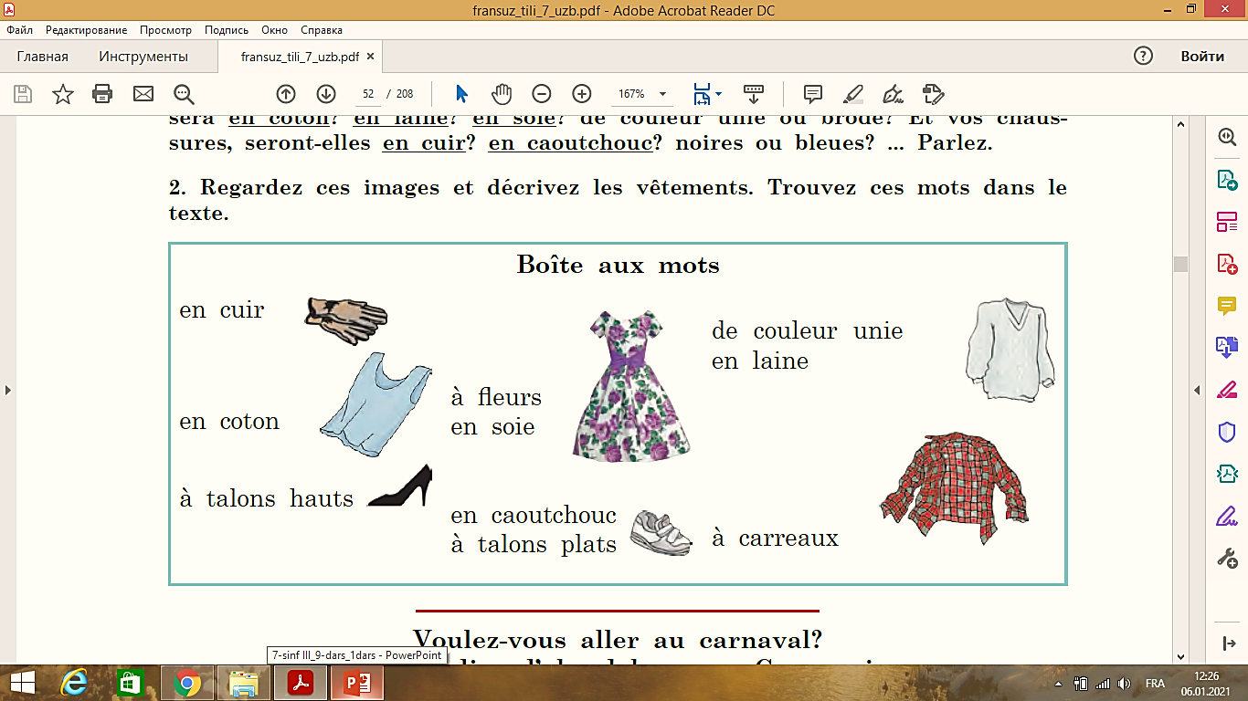
À retenir!

Slide 8

À regarder!

Slide 9
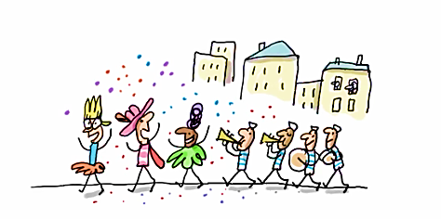
À répondre!
Où se passe t-il le carnaval?
Dans la rue.

Slide 10
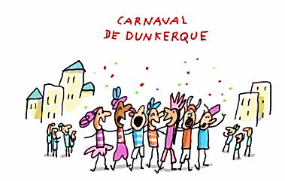
À répondre!
Où se passe le carnaval de Dunkerque?
Bien sûr, en France.

Slide 11
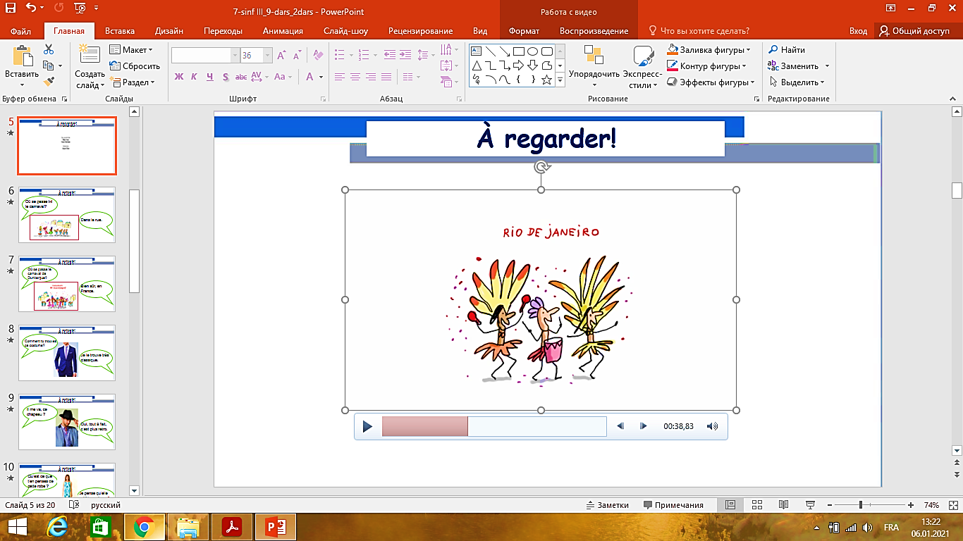
À répondre!
Dans quel carnaval met-on des tenues en plumes ?
Dans le Carnaval de Rio de Janiero

Slide 12
Dialogue à lire et à comprendre
Valérie: Christine, comment tu trouves ça?
Christine: Ton costume est magnifique! Qu’est-ce qu’il signifie?
Valérie: Je suis une fée. Regarde mon bonnet, ma robe en soie.
Christine: C’est chic! Est-ce que tu peux m’aider à trouver un costume pour le carnaval?
Valérie: En quoi tu voudrais te déguiser?
Christine: Je voudrais me déguiser en Petit Chaperon Rouge.
Valérie: Je peux te donner un beau chapeau rouge en feutre. J’ai encore un petit panier jaune et un joli tablier blanc. Il te reste à trouver une jupe et une blouse en soie.
Christine: Merci beaucoup, ma chérie.
Valérie: Alors, viens vite! Il faut se dépêcher. Le carnaval va commencer.

Slide 13
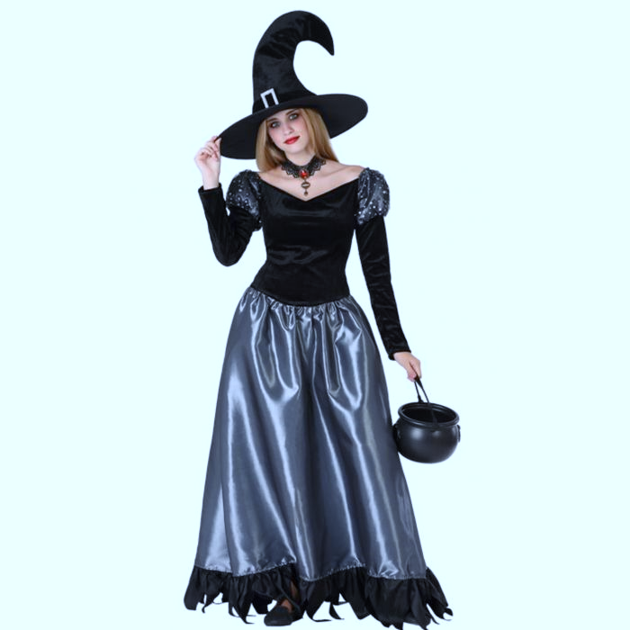
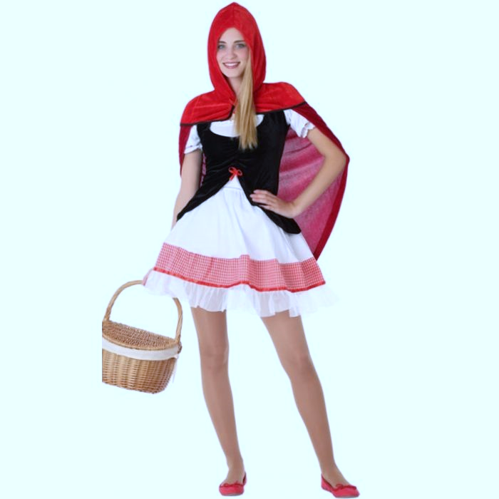


Choisissez la bonne photo qui correspond au dialogue.
Elles se déguisent en Chaperon Rouge et en fée
Elles se déguisent en Chaperon Rouge et en sorcière

Slide 14
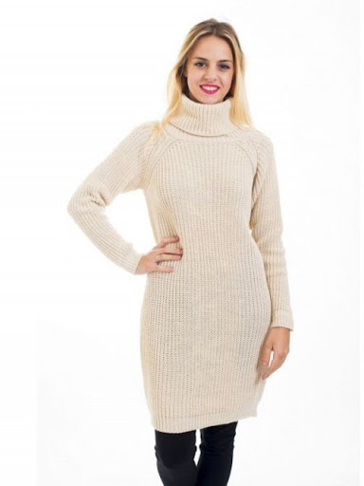
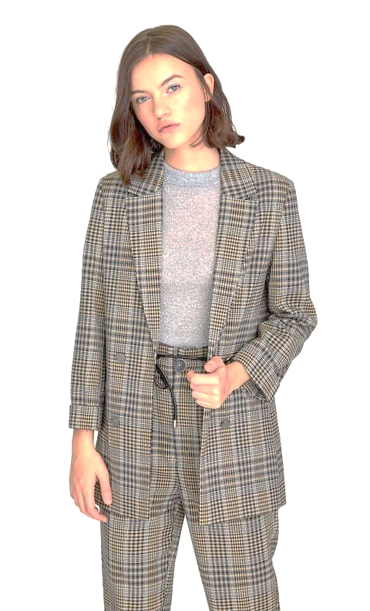
L’emploi des prépositions « à » et « en » devant le nom de matériel
Je voudrais mettre Mais: Je préfère les tissus
une robe en laine. à grands carreaux.

Slide 15
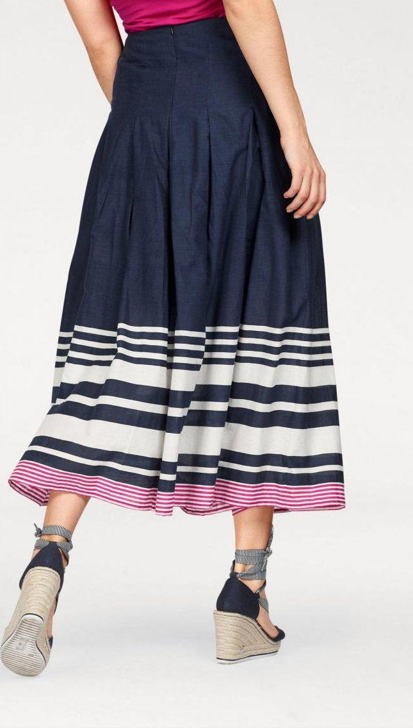
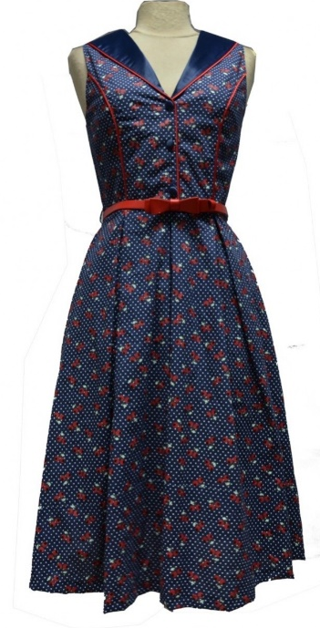
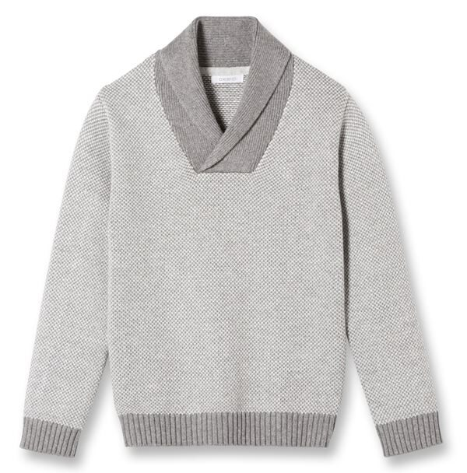
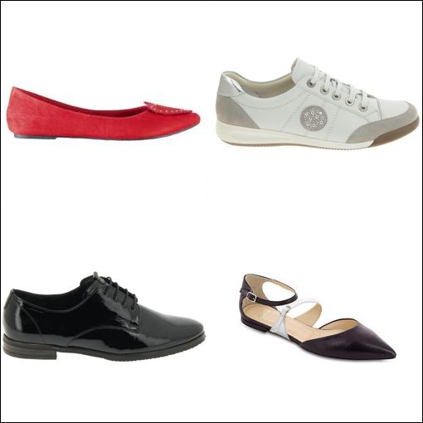
Comment décrire les vêtements
La forme / le style
Une jupe longue courte
Une robe à manches courtes/ à manches longues/ sans manches
Un pul à col en «V», à col roulé / un pull à capuche
Des chaussures plates des chaussures à talons

Slide 16
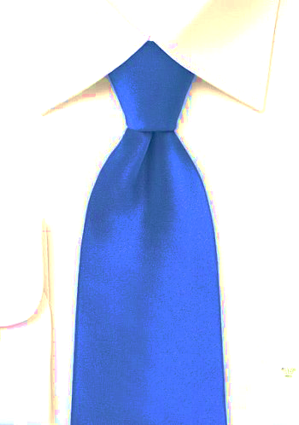
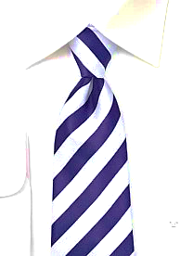
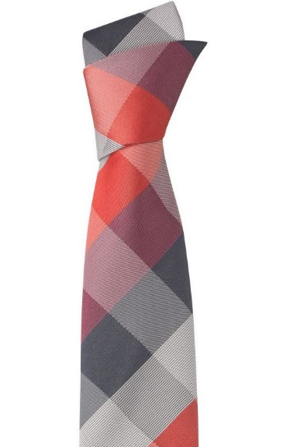
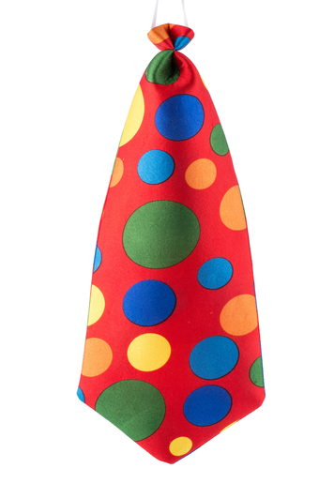
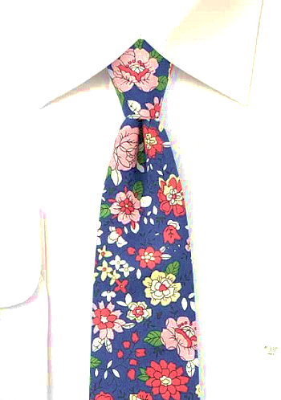
Le motif
uni
à rayures
à carreaux
à pois
à fleurs

Slide 17
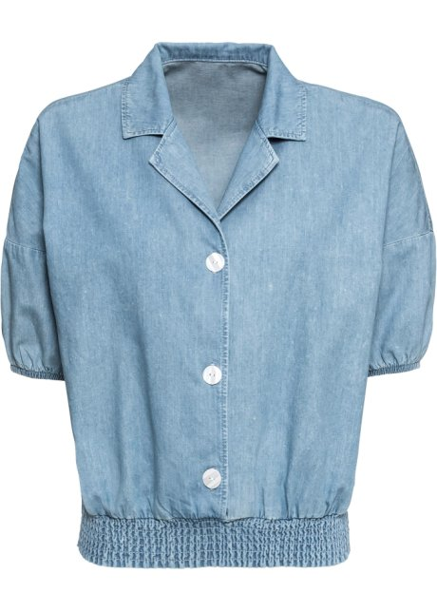
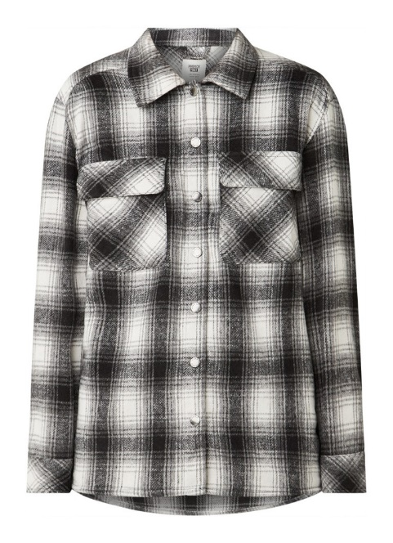
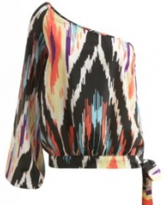
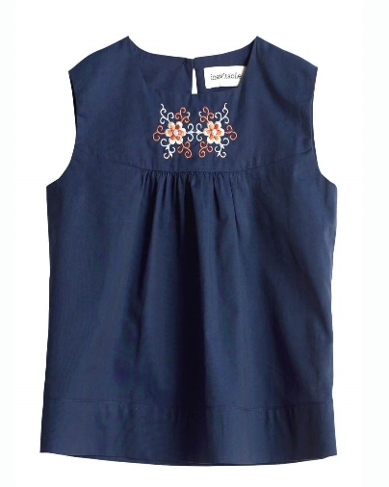
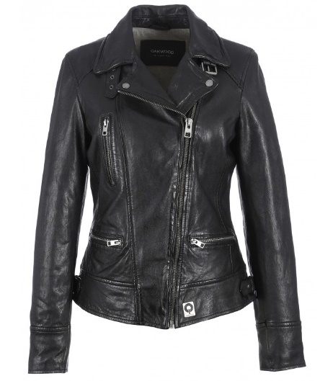
La matière
en jean
en laine
en soie
en cuir
en tin

Slide 18
Choisissez la bonne réponse et les soulignez
Julie aimerait bien porter des robes en / à fleurs.
Nicolas voudrait acheter un foulard à / en pois.
Les deux amies désireraient se déguiser en / à princesses, c’est pourquoi elles ont acheté des tissus en / à soie.
Les vêtements de Valérie sont en / à velours.
Le bandeau de Cindy est en / à rayures.
Maud préfère les tissus en / à grands carreaux.

Slide 19
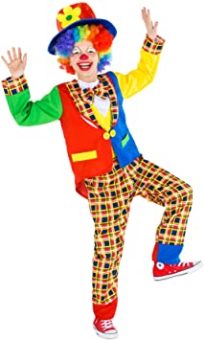
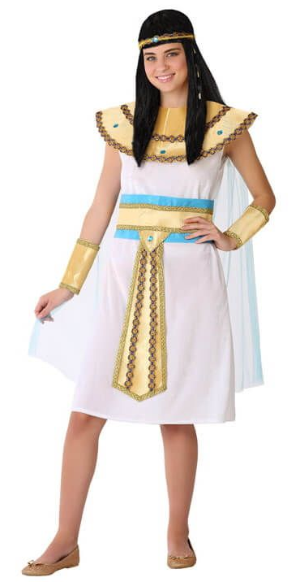
Devoir:
Observez l’image et faites des phrases utilisant le conditionnel présent et décrivez son costume.
Il aimerait se déguiser en ...
Elle voudrait se déguiser en ...

Slide 20


